Slide 1

Чарівні перетворення

Slide 2
Пригадайте:
Яку симфонічну казку ми слухали на попередньому уроці?
Теми яких героїв почули?
Яке слово означає забарвлення звучання голосу чи музичного інструменту?
Які інструменти виконують тему Качки?
Який інструмент виконує тему Киці?

Slide 3
Сьогодні на уроці:
Продовжимо дивитися і слухати симфонічну казку С. Прокоф’єва «Петрик та Вовк»
Почуємо тему Дідуся, тему Вовка, тему мисливців з симфонічної казки «Петрик та Вовк та дізнаємося які інструменти їх виконують?
Виконаємо завдання в зошиті.

Slide 4
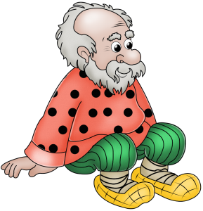
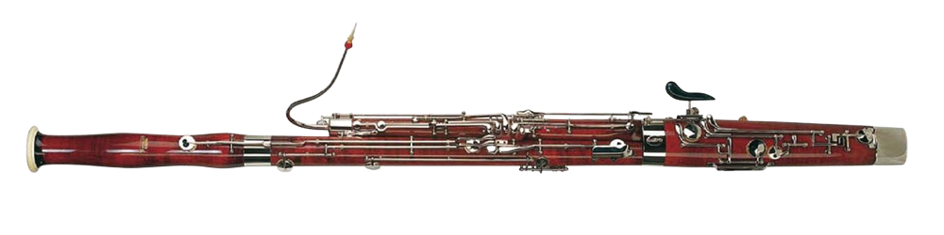
Тема Дідуся
Фагот

Slide 5

Тема Дідуся

Slide 6
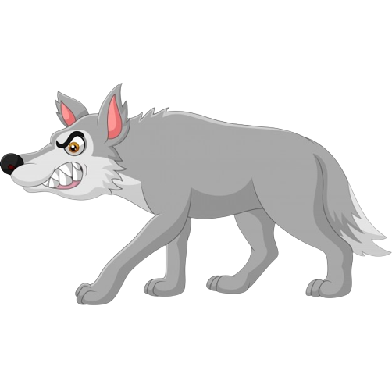
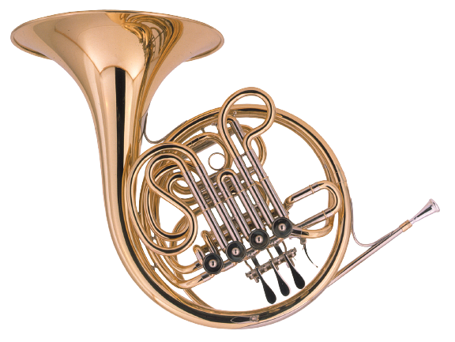
Тема Вовка
Валторна

Slide 7

Тема Вовка

Slide 8
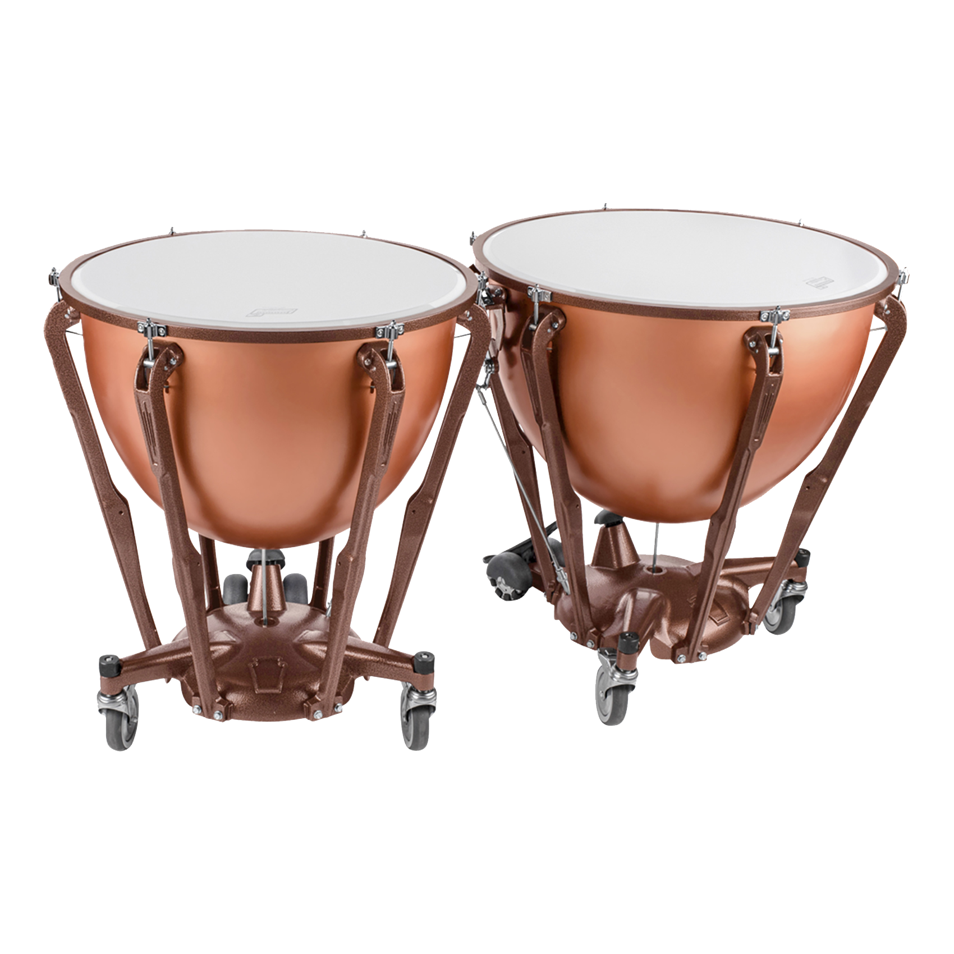
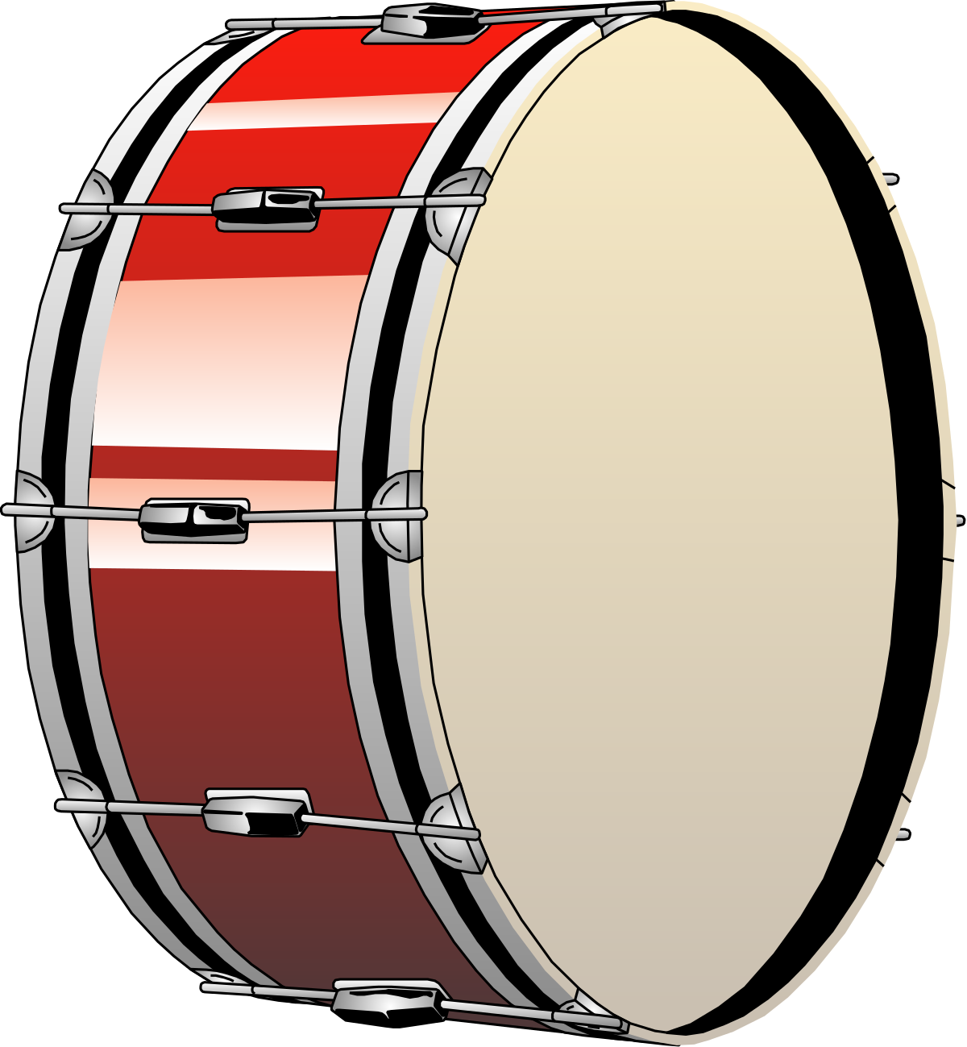

Тема мисливців
Ударні музичні інструменти: барабан і литаври

Slide 9
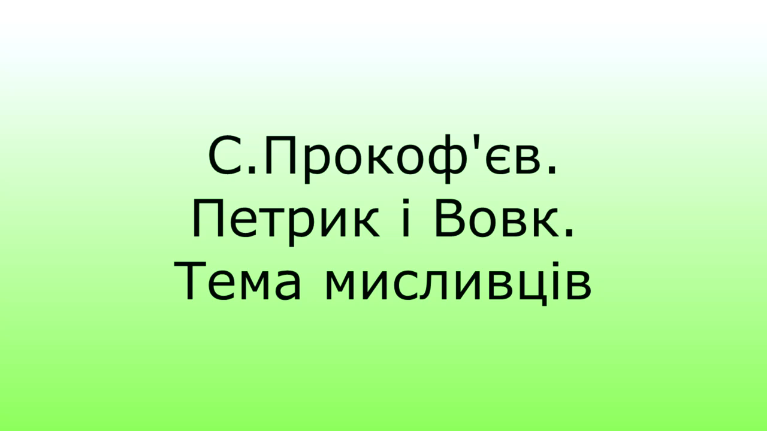
Тема мисливців

Slide 10
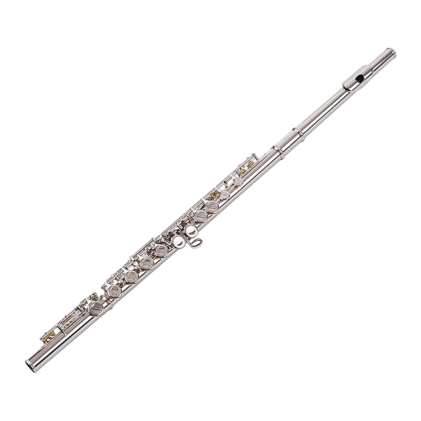
Поміркуйте:
Чи можна флейтою озвучити тему Вовка?
Чому?

Slide 11

Симфонічна казка «Петрик і Вовк»

Slide 12
Дякую за увагу!

